Slide 1
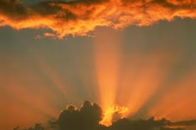
los diez mandamientos
la revelación del carácter de dios: N°5.

Slide 2
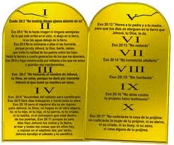
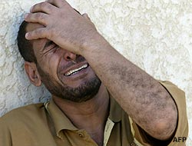
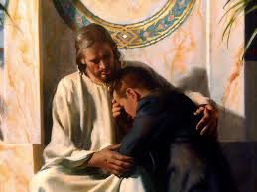
“Porque la finalidad de la Ley es conducirnos a Cristo, para justificara todo el que cree» (Rom.10:4). Por lo tanto, todo aquel que cree en Cristo, comprende que el Salvador es el fin de la ley como instrumento de obtener justicia. En nosotros, somos pecadores pero en Jesucristo somos justos por medio de su justicia.
Cristo perdona y salva.
Supongamos que una persona va llorando donde la Ley y le dice: «Señora ley, ciento mucho haberte ofendido, te pido que me perdone, estoy arrepentido», La Ley le responde: «Lo siento mucho, pero mi función no es perdonar sino mostrar el pecado, pero yo si se quién te puede perdonar, ve a Cristo».

Slide 3
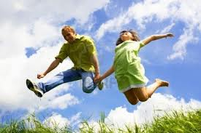
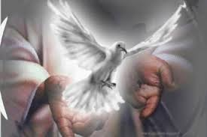
Eso sí, el estar bajo la gracia no les da a los creyentes permiso para continuar en el pecado con el fin de hacer que la gracia abunde. Rom.6:1.
Más bien, la gracia suple el poder que hace posible la obediencia y la victoria sobre el pecado (Lea Eze.36:27). “Ahora, pues, ninguna condenación hay para los que están en Cristo Jesús, los que no andan conforme a la carne, sino conforme al Espíritu” (Rom.8:1).

Slide 4
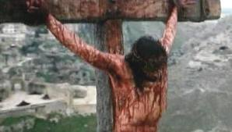
La muerte de Cristo magnificó la ley, exaltando su autoridad universal (Lea Isaías 42:21). Si el Decálogo pudiera haber sido cambiado, el Salvador no habría tenido que morir. Pero por cuanto esta ley es absoluta e inmutable, ya es el reflejo de su Carácter, requiere el derramamiento de sangre con el fin de pagar la pena que impone.
Este requerimiento, Cristo lo satisfizo plenamente por su muerte inocente en la cruz, poniendo la vida eterna a la disposición de todos los que aceptasen su magnífico sacrificio.

Slide 5
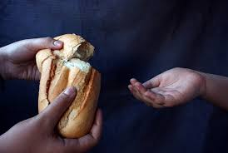
La Obediencia de la Ley
Los seres humanos no pueden ganarse la salvación por medio de sus buenas obras. La obediencia es el fruto de la salvación en Cristo.
No se hace para….
Sino porque…. Es el fruto de…...
Por su gracia maravillosa, revelada especialmente en la cruz, Dios ha librado a su pueblo del castigo y la maldición del pecado. Aún cuando eran pecadores Cristo dio su vida con el fin de proveer para ellos el don de la vida eterna.

Slide 6

El abundante amor de Dios despierta en el pecador arrepentido una respuesta que se manifiesta en obediencia amorosa por el poder de la gracia derramada en tal abundancia.
Los creyentes que comprenden cuánto valora Cristo la Ley y que además estiman las bendiciones de la obediencia, estarán bajo una poderosa motivación para vivir vidas semejantes a Cristo.

Slide 7
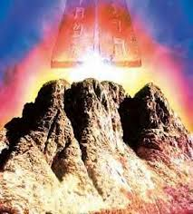
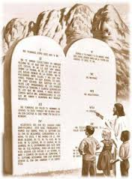
Cristo y la ley.
Cristo tenía supremo respeto por la Ley de los Diez Mandamientos. Como el gran “Yo Soy”, él mismo proclamó desde el Sinaí la ley moral de su Padre
(Juan 8:58; Exo.3:14).
Parte de su misión en este mundo consistía en “magnificar la ley y engrandecerla” (Isa.42:21).

Slide 8
El siguiente pasaje de los Salmos, que el Nuevo Testamento aplica a Cristo, deja clara su actitud hacia la ley: “El hacer tu voluntad, Dios mío, me ha agradado, y tu ley está en medio de mi corazón”
(Sal.40:8; Heb.10:5,7).
El Evangelio de Jesús produjo una fe que exaltó firmemente la validez del Decálogo. Dijo Pablo: “¿Luego por la fe invalidamos la ley? En ninguna manera, sino que confirmamos la ley” (Rom.3:31).

Slide 9
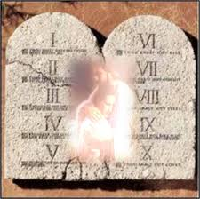
Así pues, Cristo no sólo vino con el fin de redimir al hombre sino también para vindicar la autoridad y la santidad de la Ley de Dios, presentando ante el pueblo su magnificencia y gloria, y dándonos ejemplo de cómo relacionarnos con ella. Como sus seguidores, los cristianos han sido llamados a magnificar la Ley de Dios en sus vidas.
Por haber él mismo vivido una vida de amorosa obediencia, Cristo hizo énfasis en el hecho de que sus seguidores deben ser guardadores de los mandamientos. Cuando se le preguntó acerca de los requisitos para la vida eterna, replicó: “Si quieres entrar en la vida, guarda los mandamientos” (Mat.19:17).

Slide 10
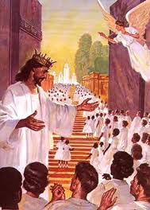
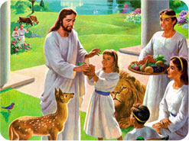
Además, el Salvador amonestó contra la violación de este principio al decir: «No todo el que me dice: Señor, Señor, entrará en el reino de los cielos, sino el que hace la voluntad de mi Padre que está en los cielos».
A los que quebranten la Ley no se les permitirá la entrada (Lea Mat.7:21-23).

Slide 11
El mismo Jesús cumplió la ley, no destruyéndola, sino por medio de una vida de obediencia. “De cierto os digo declaró, que hasta que pasen el cielo y la tierra, ni una jota ni una tilde pasará de la ley, hasta que todo se haya cumplido” (Mat.5:18).
Recordemos que el diluvio durante los 150 días de su duración lo que hizo fue purificar la tierra, lo mismo sucederá con el «lago de fuego», purificará la tierra de todo vestigio de pecado, pero no será totalmente destruida, será vestida nuevamente.
El CBA dice hablando de 2Ped.3:7: “están reservados para el fuego”; es decir, para que el fuego destruya así como el agua hizo su obra destructora en el tiempo del diluvio».(lea Mai.4:1). Lo que Dios hará es vestir la tierra nuevamente después de destruir el pecado y los pecadores, como sucedió después del diluvio.

Slide 12
Cristo hizo mucho énfasis en que nunca se debe perder de vista el gran objetivo de la Ley de Dios:
Amar al Señor nuestro Dios con todo nuestro corazón, alma y mente, y a nuestro prójimo como a nosotros mismos (Mat.22:37,38).
Sin embargo, él deseaba que sus creyentes no se amaran unos a otros conforme el mundo interpreta el amor, es decir, en forma egoísta o sentimental.

Slide 13
Con el fin de explicar a qué clase de amor se refería, Cristo dio “un nuevo mandamiento” (Juan 13:34) «Que os améis unos a otros; como os he amado, que también [os] améis los unos a los otros»,(entre los hermanos en la fe).
Este nuevo mandamiento no había de reemplazar al Decálogo, sino que proveería a los creyentes con “un ejemplo de qué es realmente el verdadero amor abnegado, tal como nunca antes se había visto en el mundo».
En este sentido, su mandamiento podría ser descrito como algo nuevo. Les encargaba a los creyentes no sólo que os améis unos a otros, sino que os améis unos a otros, «como yo os he amado» (Juan 15:12). Hablando estrictamente, aquí tenemos una evidencia más de cómo Cristo «magnificó el amor de su Padre».

Slide 14

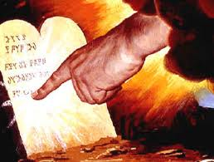
La obediencia revela esa clase de amor. Jesús dijo: “Si me amáis, guardad mis mandamientos”
(Juan 14:15).
Si no guardamos sus Mandamientos nuestra profesión de fe es pura …..
Jesús dijo:
«Este pueblo de labios me honra; Mas su corazón está lejos de mí»
Mat.15:8.

Slide 15
Jesús dijo: “Si guardareis mis mandamientos, permaneceréis en mi amor, así como yo he guardado los mandamientos de mi Padre, y permanezco en su amor” (Juan 15:10). y “guardamos sus mandamientos”, dijo Jean en (1 Juan 2:3). Note que lo dijo aproximadamente en el año 95 d.C.
Únicamente si permanecemos en Cristo podremos rendir obediencia de corazón. “Como el pámpano no puede llevar fruto por sí mismo, si no permanece en la vid -declaró el Salvador-, así tampoco vosotros, si no permanecéis en mí… El que permanece en mí, y yo en él, éste lleva mucho fruto; porque separados de mí nada podéis hacer” (Juan 15:4,5). “Permaneced en mí”. Son palabras de gran significado.

Slide 16
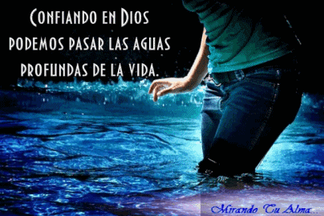
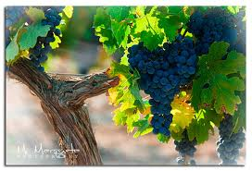
Permanecer en Cristo significa una fe viviente, ferviente, refrigerante que obre por el amor y purifique el alma. Significa una recepción constante del espíritu de Cristo, una vida de entrega sin reservas a su servicio.
Donde exista esta unión, aparecerán las buenas obras. La vida de la vid se manifestará en fragantes frutos en las ramas.

Slide 17
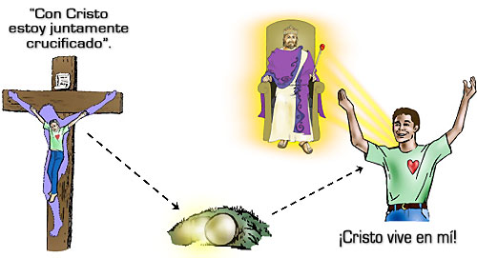
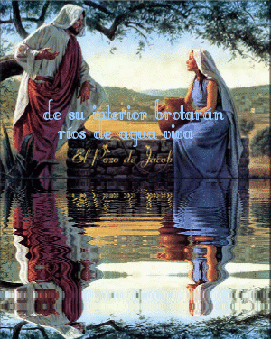
La continua provisión de la gracia de Cristo os bendecirá y os convertirá en una bendición, hasta que podáis decir con Pablo: “Con Cristo estoy juntamente crucificado, y ya no vivo yo, mas vive Cristo en mí” (Gal. 2: 20
«pondré mis Leyes en la mente de ellos, y sobre su corazón las escribiré; y seré a ellos por Dios, y ellos me serán a mí por pueblo» (Heb.8:10).

Slide 18
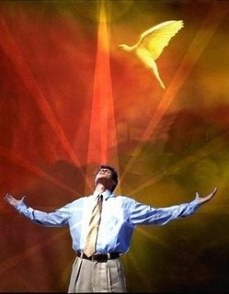
Bendiciones de la obediencia
La obediencia desarrolla un carácter cristiano y produce una sensación de bienestar, haciendo que los creyentes crezcan “como niños recién nacidos” y sean transformados en la imagen de Cristo
(1 Ped.2:2; 2 Cor.3:18).
Esta transformación de pecadores a hijos de Dios provee un testimonio efectivo del poder de Cristo.

Slide 19
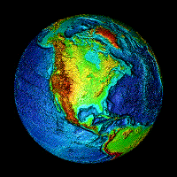
La Escritura declara “bienaventurados” a todos “los que andan en la Ley de Jehová” (Sal.119:1), “que en la ley de Jehová está su delicia” y que meditan “en su ley… de día y de noche” (Sal.1:2).
Las bendiciones de la obediencia son muchas:
1). entendimiento y sabiduría (Sal.119:98,99);
2). paz (Sal.119:165; Isa.48:18);
3). justicia (Deut.6:25; Isa.48:18);
4). una vida pura y moral (Prov.7:1-5);
5). conocimiento de la verdad (Juan 7:17);
6). protección contra las enfermedades (Exo.15:26);
7). longevidad (Prov.3:1,2; 4:10,22);
8). y la seguridad de que nuestras oraciones recibirán respuesta (1 Juan 3:22; Sal.66:18).

Slide 20

En su invitación a la obediencia, Dios nos promete abundantes bendiciones
(Léalas en Lev.26:3-10; Deut.28:1-12).
Cuando respondemos en forma positiva, llegamos a ser su “especial tesoro”, “real sacerdocio, nación santa”
(Exo.19:5,6;1 Ped.2:5,9).
Además: Seremos exaltados “sobre todas las naciones de la tierra”, puestos “por cabeza, y no por cola”
(Deut.28:1,13).

Slide 21

«Padre nuestro que estas en el cielo, gracias por tu gran amor al haber permitido que tu Hijo muriera en nuestro lugar, gracias también por tu Santa Ley, te pedimos tu Santo Espíritu que nos capacite para obedecerla. Te lo pedimos y te lo agradecemos en el nombre de Cristo Jesús. Amen».
Finalmente, lo invito para que juntos elevemos una oración a nuestro Padre celestial:

